Slide 1
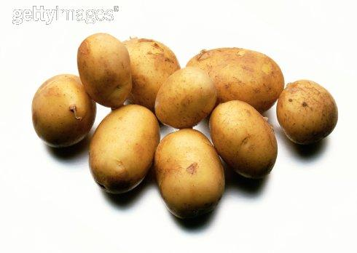
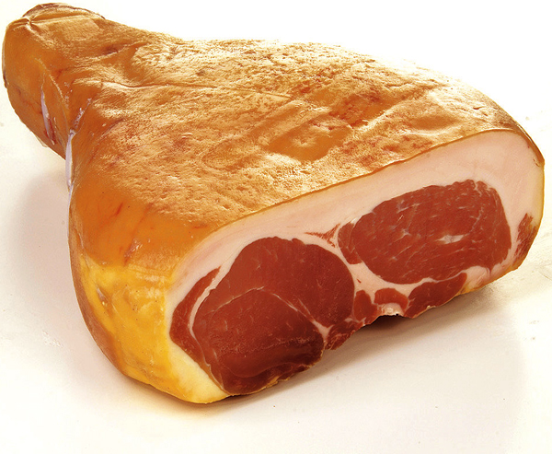
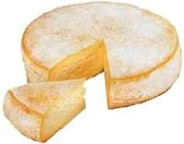
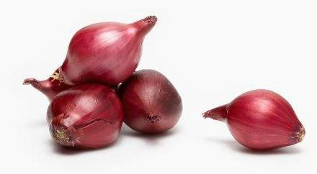
« LA SUCRERIE »
vous propose
Le vendredi 25 octobre
Service soir
Son menu Savoyard
Entrées:
- Petit balluchon au Reblochon
ou
- Œuf cocotte au Beaufort
Plat:
- Tartiflette maison
Desserts:
Fondant au chocolat sur lit de crème anglaise
ou
-Douceur La Sucrerie
ou
-Tiramisu du chef
Boissons:
¼ de vin ou eau minérale
1 café
*Un supplément de 1€ sera facturé pour tout autre quart de boisson: Sodas, jus de fruits,
bière Abbaye etc…
19 euros ttc
« Fait maison »
La Sucrerie - tél/fax : 01 34 66 01 31

